Slide 1

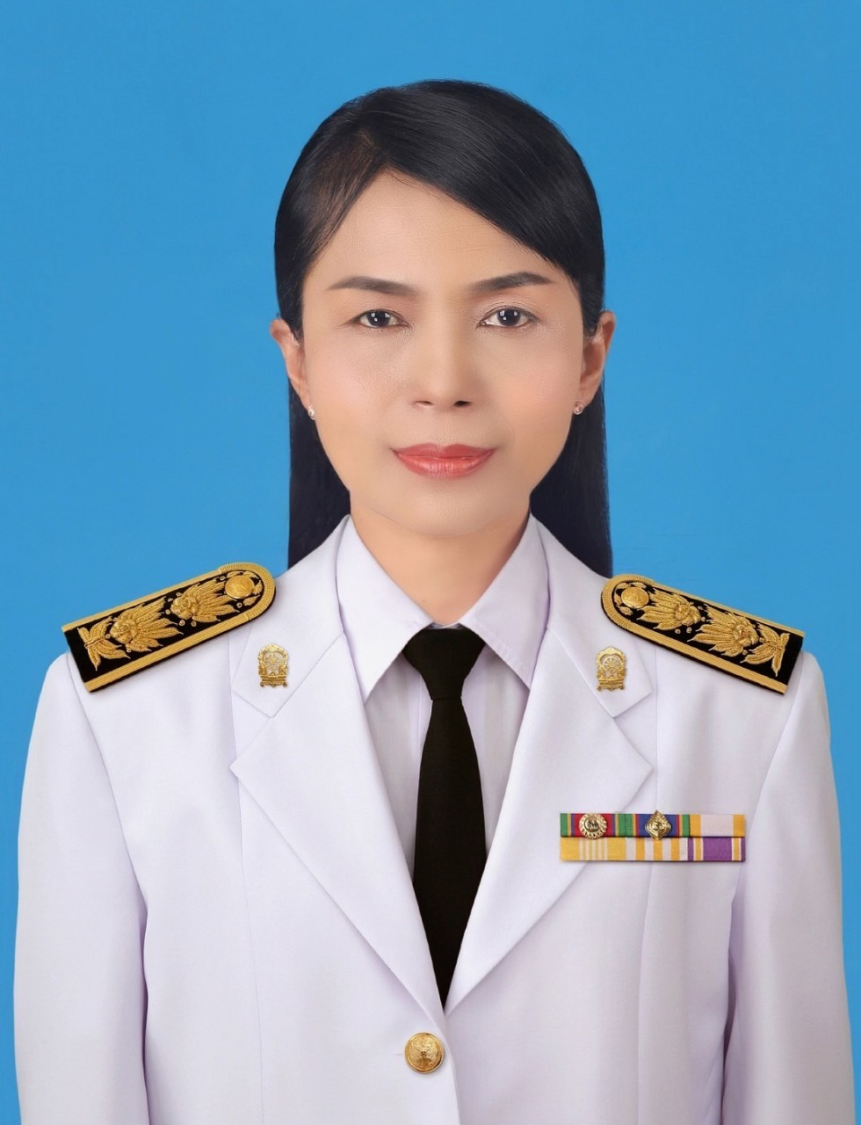
ผู้บริหารสถานศึกษา
นางกัญจนา สมชาติ
ตำแหน่ง ผู้อำนวยการโรงเรียน
วิทยฐานะ ชำนาญการพิเศษ
วุฒิการศึกษา ปริญญาโท
ศษ.ม. ศึกษาศาสตรมหาบัณฑิต
วิชาเอก การบริหารการศึกษา
สถาบัน มหาวิทยาลัยสงขลานครินทร์
โทรศัพท์ 097 998 5729
Email kanjana.somchart@gmail.com
นางกัญจนา สมชาติ

